Slide 1
HUS Diagnostikcentrum
Högklassig och effektiv diagnostik

Slide 2
HUS Diagnostikcentrum i siffror (2024)
3 300 Arbetstagare
VERKSAMHETSINTÄKTER
462 MILJ. €
25,1 MILJ.
Laboratorie- undersökningar
150 Verksamhetsställen
1,2 MILJ.
Bilddiagnostiska undersökningar
10 24/7 Sjukhuslaboratorier

Slide 3
DIAGNOSTIKCENTRUM ÄR ETT AV HUS SEX RESULTATOMRÅDEN
I HUS Diagnostikcentrum finns bilddiagnostik- och laboratoriefunktionerna.
Syftet är synergi mellan diagnostiska specialiteter.
Upprätthållande av samarbetsnätverk inom specialupptagningsområdet och nationellt.
Diagnostiken är grunden för vårdprogrammen.

Slide 4
HUS Diagnostikcentrum producerar hälsa

Slide 5
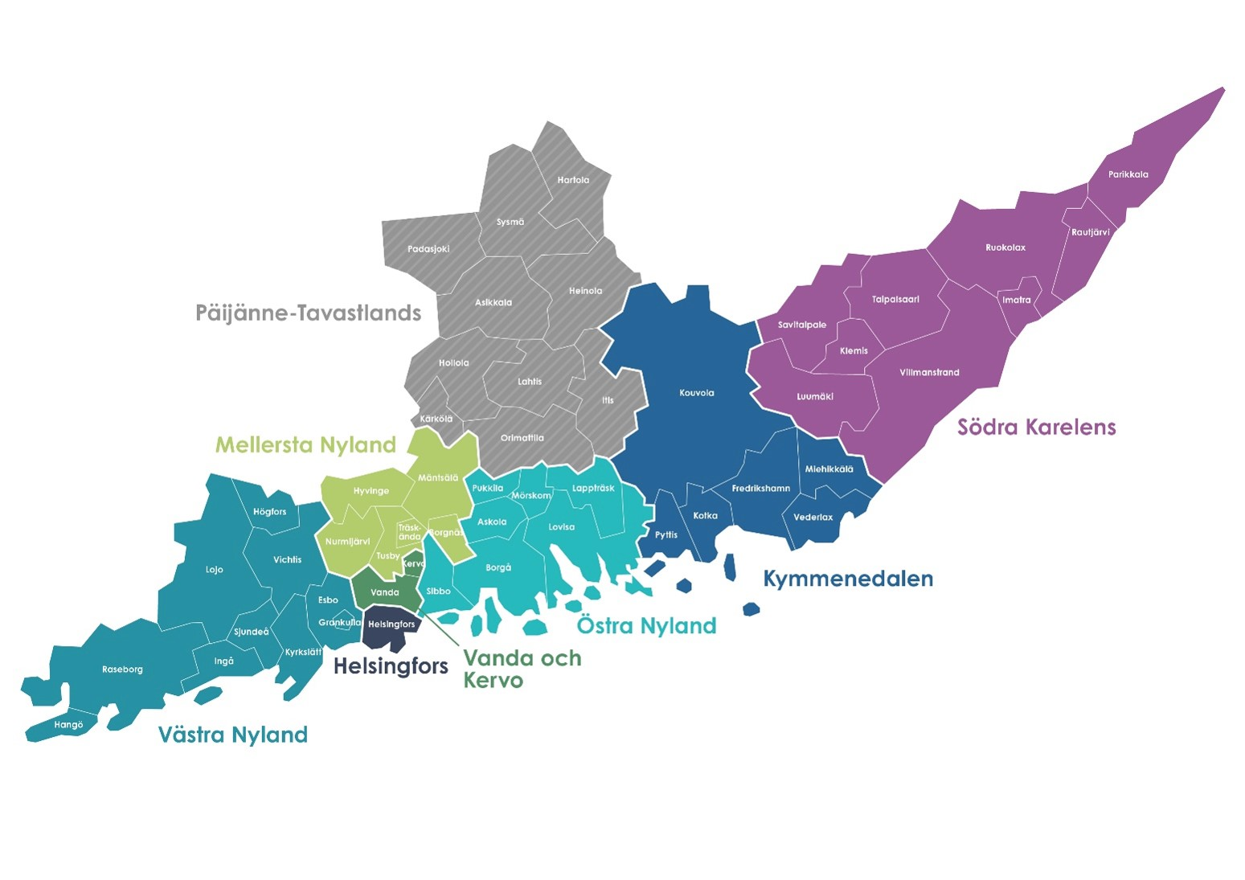
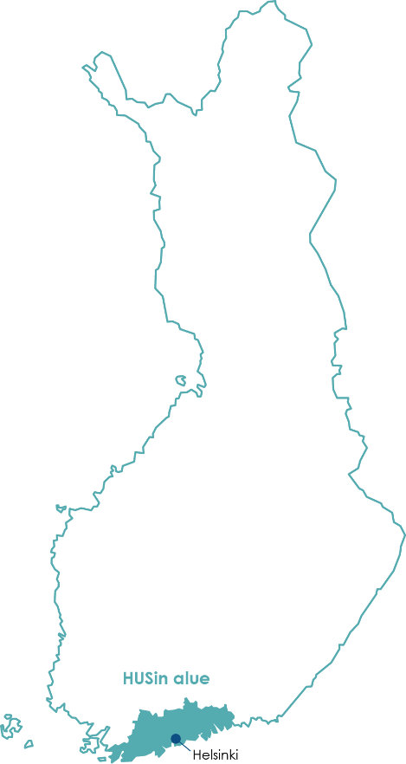
VERKSAMHETSOMRÅDE FRÅN HANGÖ TILL PARIKKALA
Cirka 150 verksamhetsställen. Vårt huvudsakliga verksamhetsområde är HUS-sammanslutningens specialiserade sjukvård och primärvården i de välfärdsområden som hör till HUS.
Vi ansvarar också för laboratorie- och bilddiagnostisk verksamhet inom Kymmenedalens och Södra Karelens välfärdsområde.
Bilddiagnostiska tjänster i Päijänne-Tavastlands välfärdssamkommun (i HUCS-specialupptagningsområde (ERVA).

Slide 6
I vår verksamhet ingår
Radiologi
Patologi
Preanalytik (provtagning)
Genetik
Klinisk farmakologi
Klinisk fysiologi och nukleärmedicin
Klinisk neurofysiologi
Klinisk kemi
Klinisk mikrobiologi

Slide 7
Vi forskar och undervisar
Vi är verksamma inom åtta specialiteter inom laboratoriemedicin och bilddiagnostik.
På nationell nivå ansvarar vi för många undersökningar som kräver specialkompetens och forskning och undervisning som hör till ett universitetssjukhus.
Vår forskningsverksamhet och produktutveckling är innovativ.
Diagnostiska undersökningar spelar en central roll då det gäller att konstatera och utesluta sjukdomar som en del av behandlingen, samt gällande uppföljning och screening.

Slide 8
DEN BÄSTA KOMPETENSEN - EN BRA ARBETSPLATS

Slide 9
ungefär 3 300 arbetstagare (2024)
Vårdpersonal 2 349
Läkare 455
Övrig personal 245
Specialarbetare 255
I vår personal ingår bland annat laboratorieskötare, röntgenskötare, läkare, fysiker, sjukhuskemister, sjukhusgenetiker och sjukhusmikrobiologer.

Slide 10
Vår verksamhet har en hög kvalitet
Vårt kvalitetslednings- och ledningssystem uppfyller standardkraven.
Vår verksamhet är kundorienterad och vi utvecklar vår kvalitet systematiskt.
Den kontinuerliga förbättringen följs upp årligen.
Diagnostikcentrum är ett T055-testlaboratorium ackrediterat av ackrediteringstjänsten FINAS, som följer kraven för standarden SFS-EN ISO 15189:2022. Information om verksamhet som hänför sig till det ackrediterade kompetensområdet och verksamhetsställena finns till påseende på webbplatsen www.finas.fi.
Kvalitetscertifikatet ISO 9001:2015 har beviljats bilddiagnostikverksamheten 2018.

Slide 11
Smidiga vårdvägar

Slide 12
Serviceproduktion (2024)
Kemi: 18 886 000
Provtagning: 3 481 000
Mikrobiologi: 1 686 000
Radiologiska undersökningar och ingrepp: 1 178 000
Undersökningar inom klinisk fysiologi och isotopmedicin: 797 000
Patologi: 530 000
Blodprodukter: 79 000
Genetik: 57 000
Undersökningar inom klinisk neurofysiologi: 29 000
Besök på enheten för klinisk genetik: 8 100

Slide 13
en del av vårdkedjan
Våra kunder är:
Patienter och behandlande läkare inom HUS-sammanslutningens specialiserade sjukvård och primärvården inom välfärdsområdena som hör till HUS
Vi ansvarar också för laboratorie- och bilddiagnostisk verksamhet inom Kymmenedalens och Södra Karelens välfärdsområde.

Slide 14
Kunderna rekommenderar våra tjänster
NPS tolkningsanvisning: 40+ utmärkt, 20–39 bra, 0–19 nöjaktigt, under 0 svagt resultat.
Patienter
Kliniker
Beslutsfattare
I referensernas motiveringar betonades Diagnostikcentrums sakkunskap, högklassiga undersökningar och utlåtanden samt samarbetets smidighet.
Hur sannolikt skulle du rekommendera HUS Diagnostikcentrums tjänster för din kollega?
(Enkät för klinikerkunder, skala 0–10)
NPS +87
Som positiv respons betonades bemötande, en trevlig och yrkeskunnig personal samt smidig ärendehantering.
Hur sannolikt skulle du rekommendera servicen du fick för din närmaste, om personen var i samma situation?
(Enkät för patientkunder, skala 0–10)
Referenserna uppskattar tjänsternas höga kvalitet, pålitlighet, samarbetet och dialogen med HUS Diagnostikcentrum.
Hur sannolikt skulle du rekommendera HUS Diagnostikcentrums tjänster för din kollega?
(Enkät för beställarkunder, skala 0–10)

Slide 15
Tack!

